Slide 1

IT-КУБ.Тутаев
«IT-КУБ и его грани»
Центр цифрового образования детей
ГПОУ ЯО Тутаевский политехнический техникум

Slide 2
Направления
«Старт» (5-7 лет)
«Программирование на языке Scratch» (7-12 лет)
«Программирование роботов» (8-13 лет)
«Разработка VR/AR-приложений» (10-18 лет)
«Программирование на Python» (11-18 лет)
«Системное администрирование» (12-16 лет)
«Мобильные приложения» (13-18 лет)
«Программирование на C-подобных языках» (13-18 лет)
«Компьютерная графика и дизайн» (12-18 лет)

Slide 3
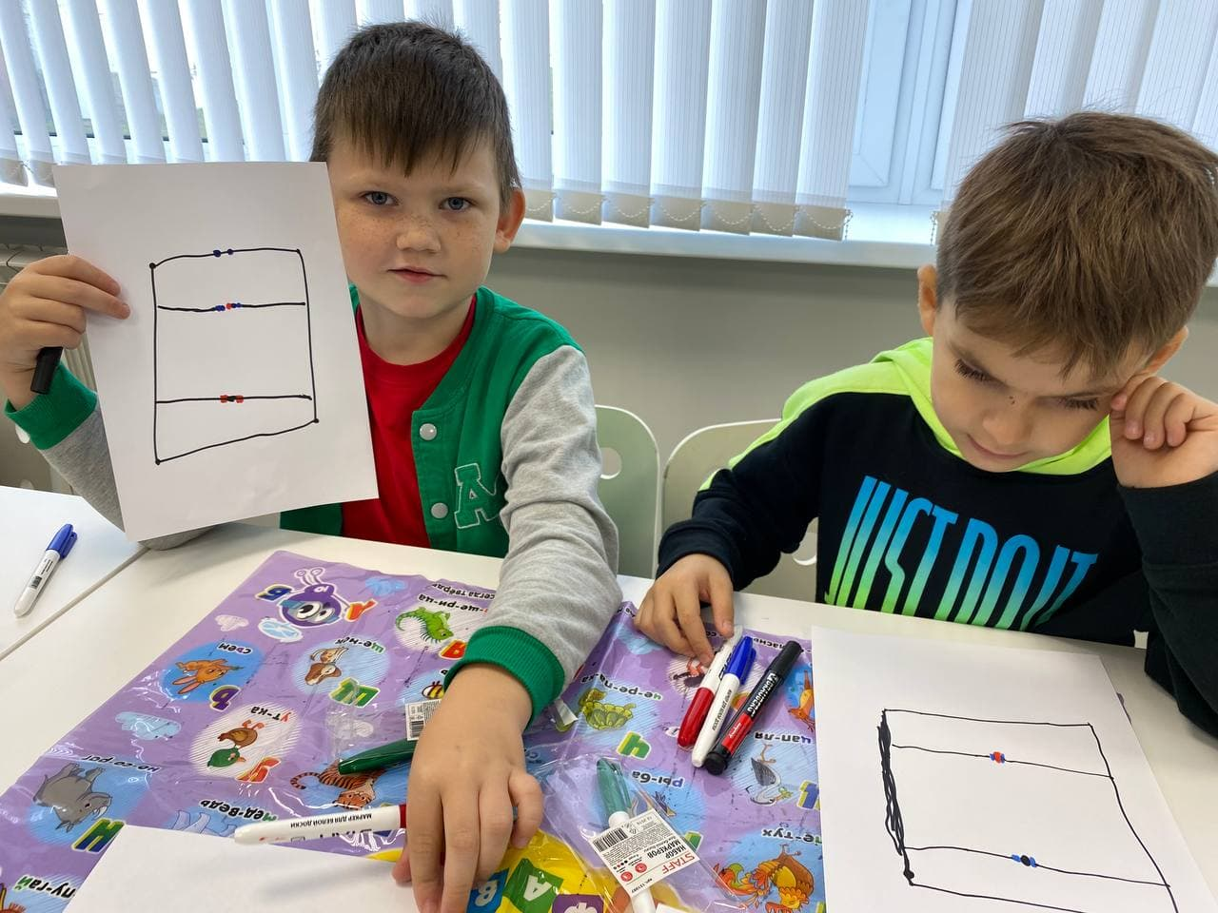
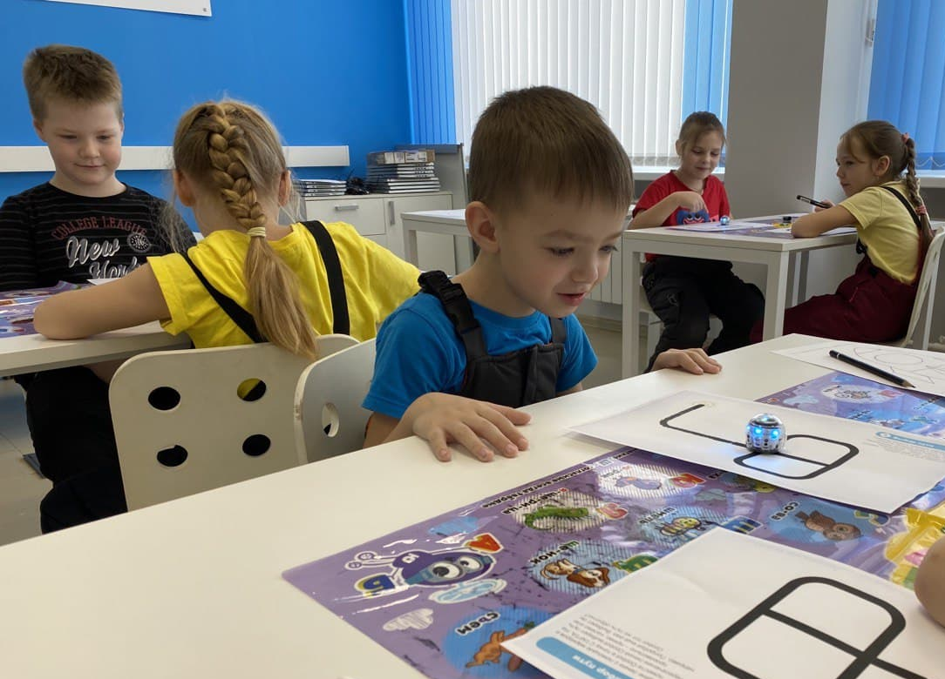
СТАРТ
Развитие мышления с применением интерактивных заданий
Программирование роботов Ozobot EVO
Проектное моделирование
Знакомство с виртуальной и дополненной реальностью
Креативное программирование

Slide 4
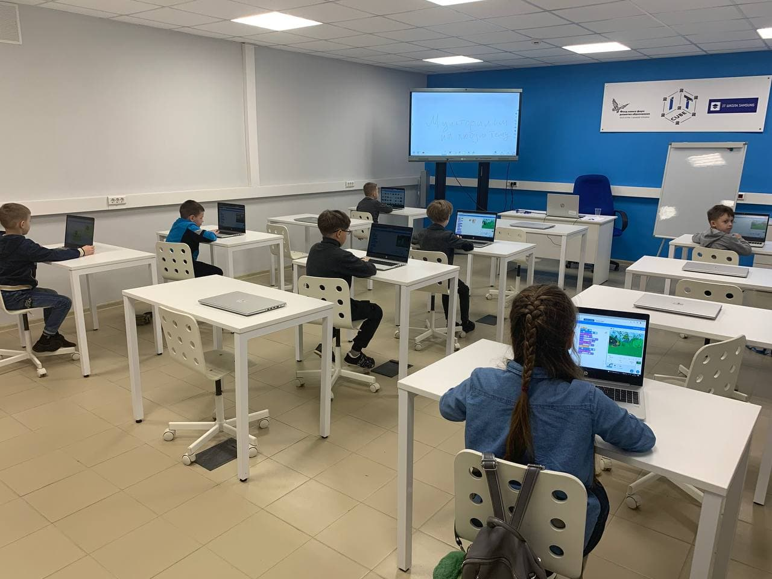

Программирование на языке Scratch
Развитие логического и алгоритмического мышления
Визуальное программирование
Создание творческих проектов — компьютерных игр, мультфильмов, интерактивных книг

Slide 5
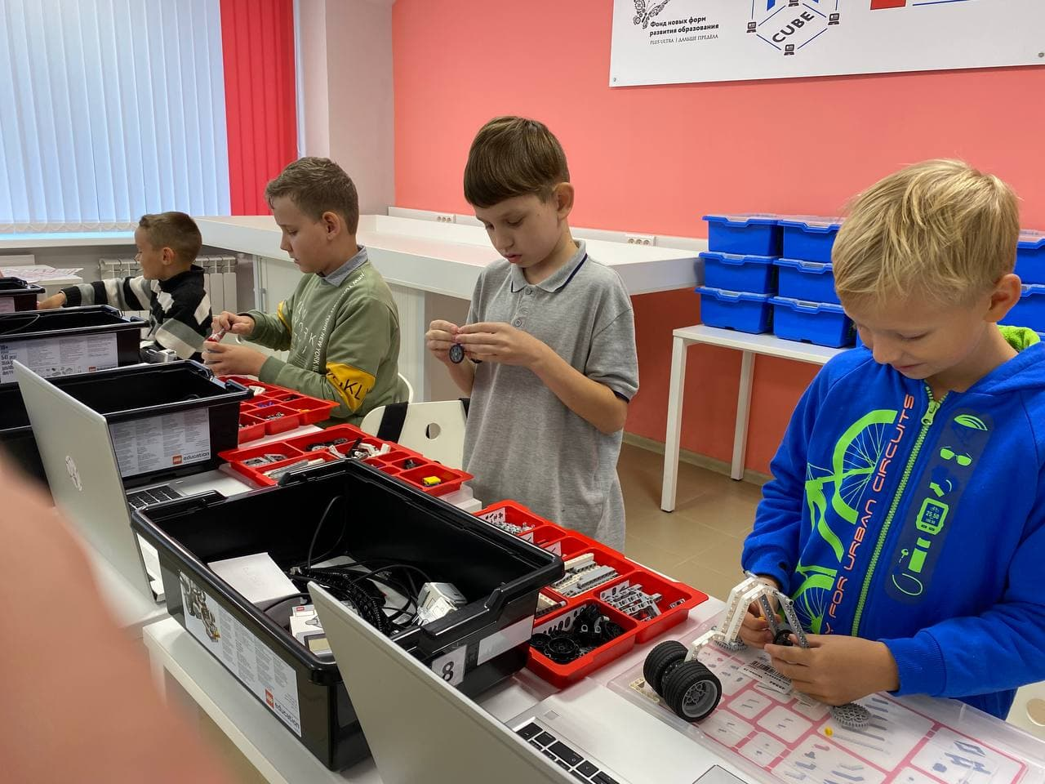
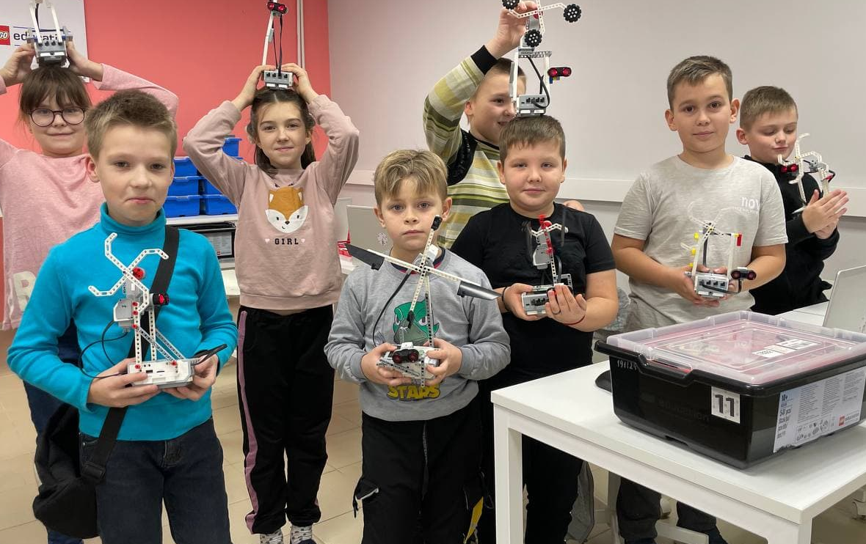
Программирование роботов
Знакомство с базовыми знаниями по физике, механике, электрике, электронике
Создание роботов и автоматизированных устройств на базе конструкторов LEGO
Программирование роботов

Slide 6
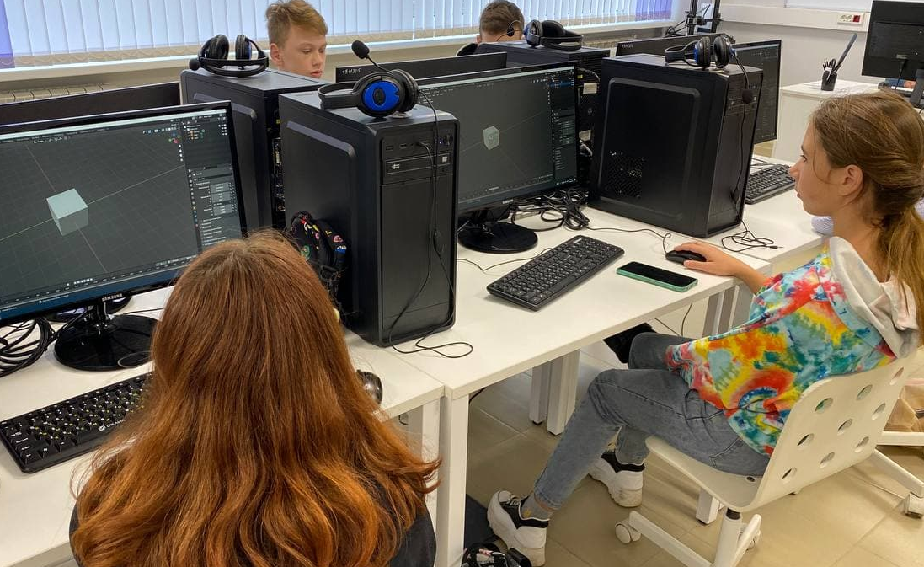
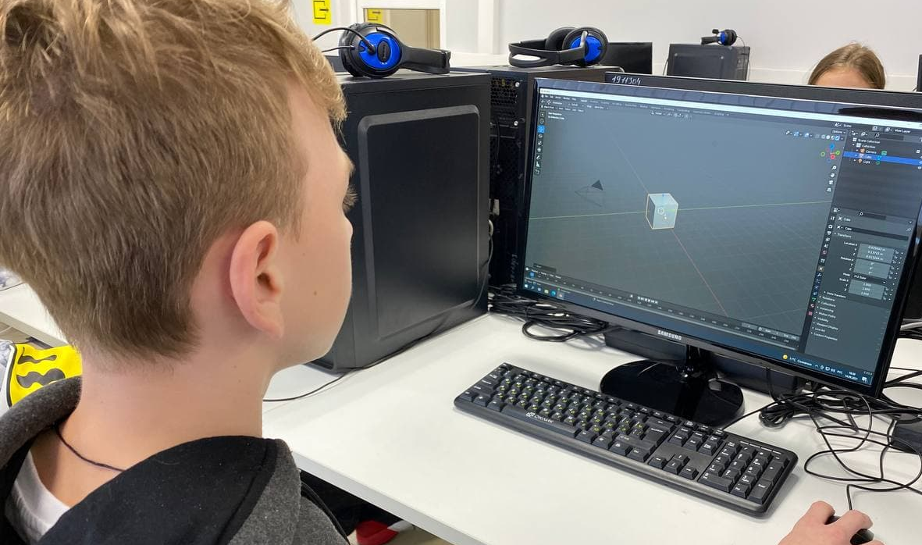
Разработка VR/AR-приложений
Знакомство с виртуальной и дополненной реальностью
Создание творческих проектов
Программирование
3D-моделирование

Slide 7
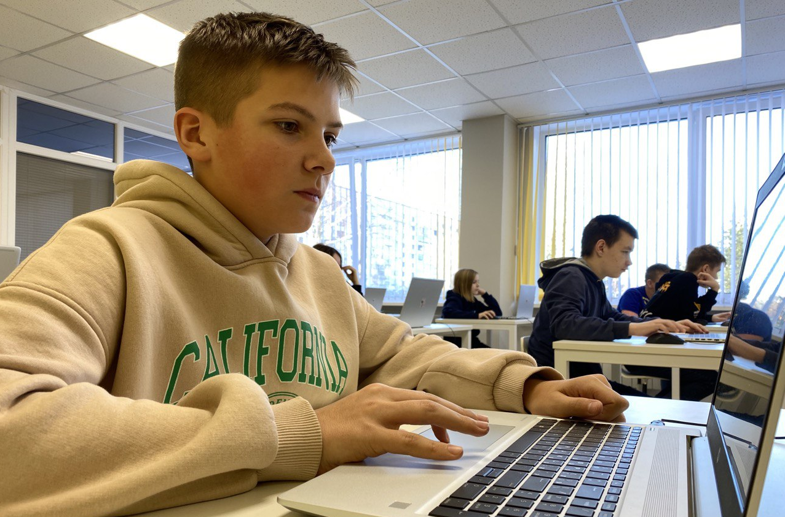
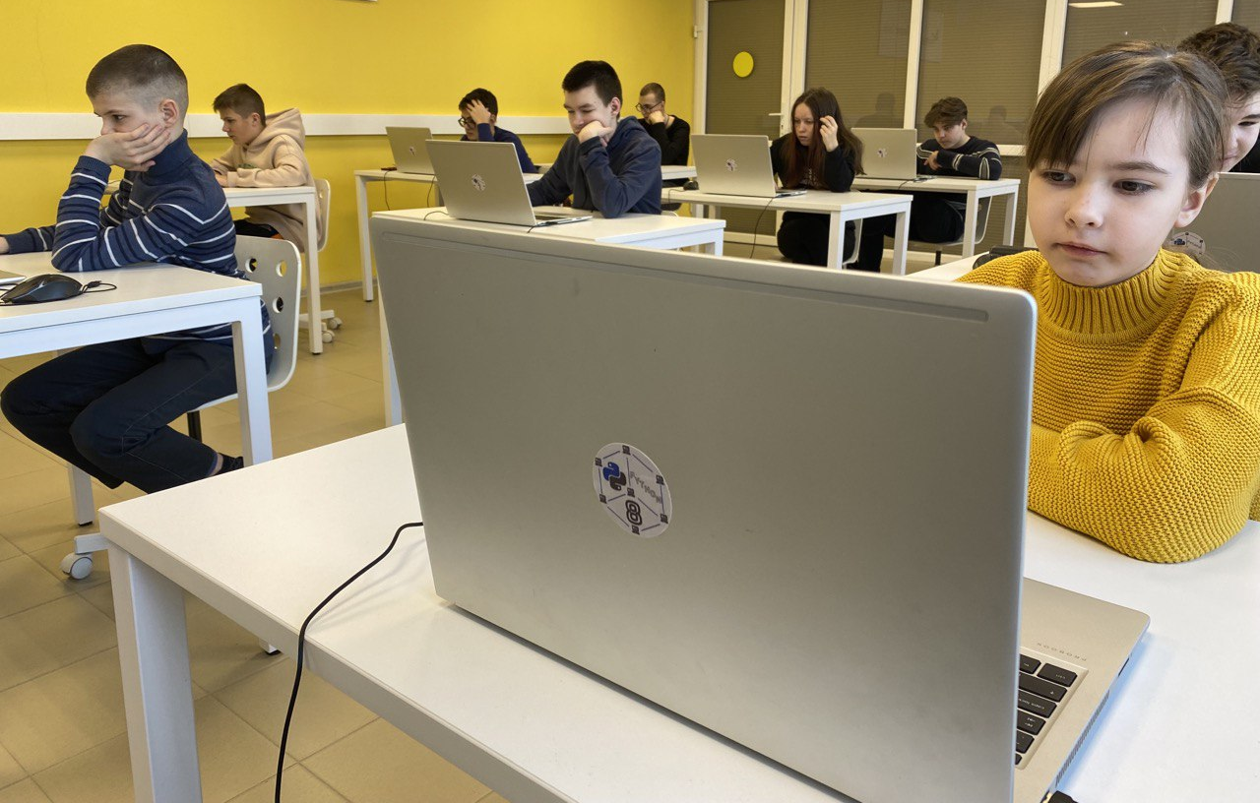
Программирование на Python и C-подобных языках
Изучения языка программирования Python
Изучение игровых технологий
Подготовка и защита творческих проектов

Slide 8
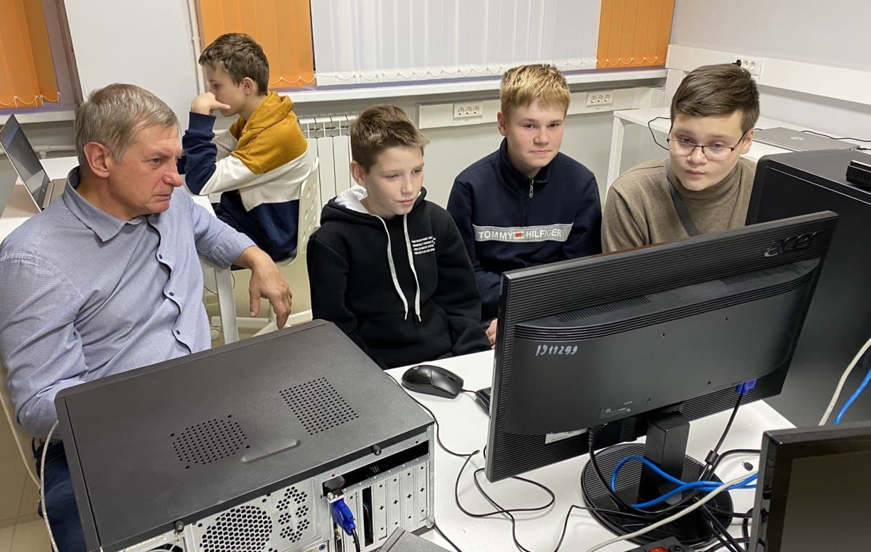
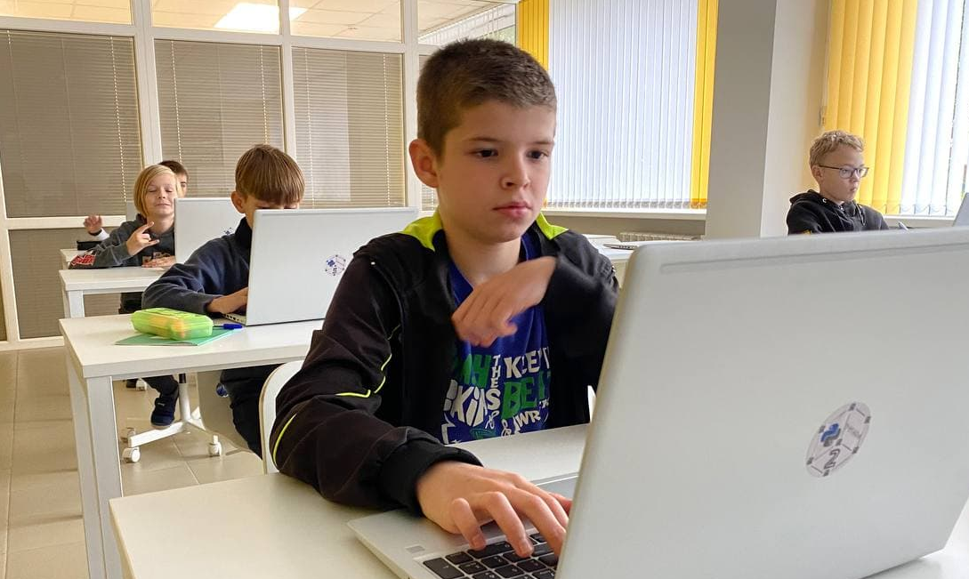
Системное администрирование
Работа с компьютерным «железом»
Обучение основам сетевой безопасности
Построение и настройка сетей, сетевых сервисов и протоколов

Slide 9
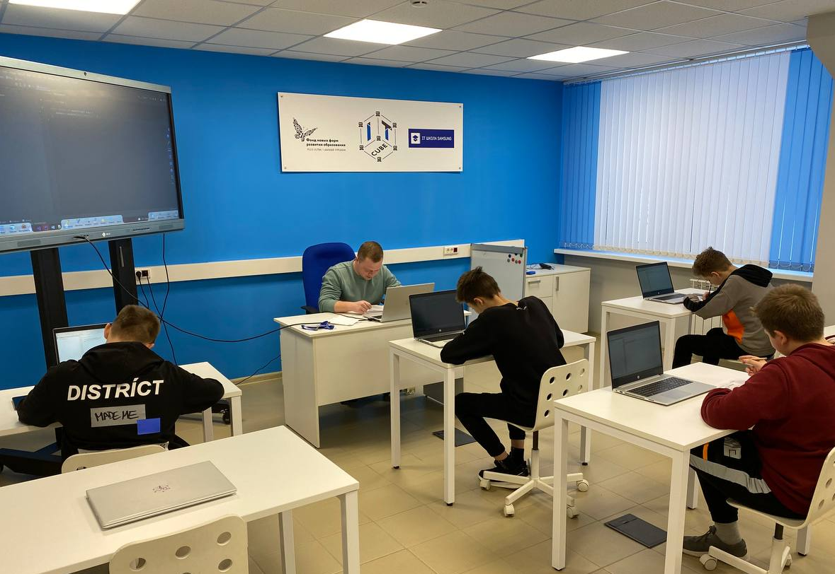
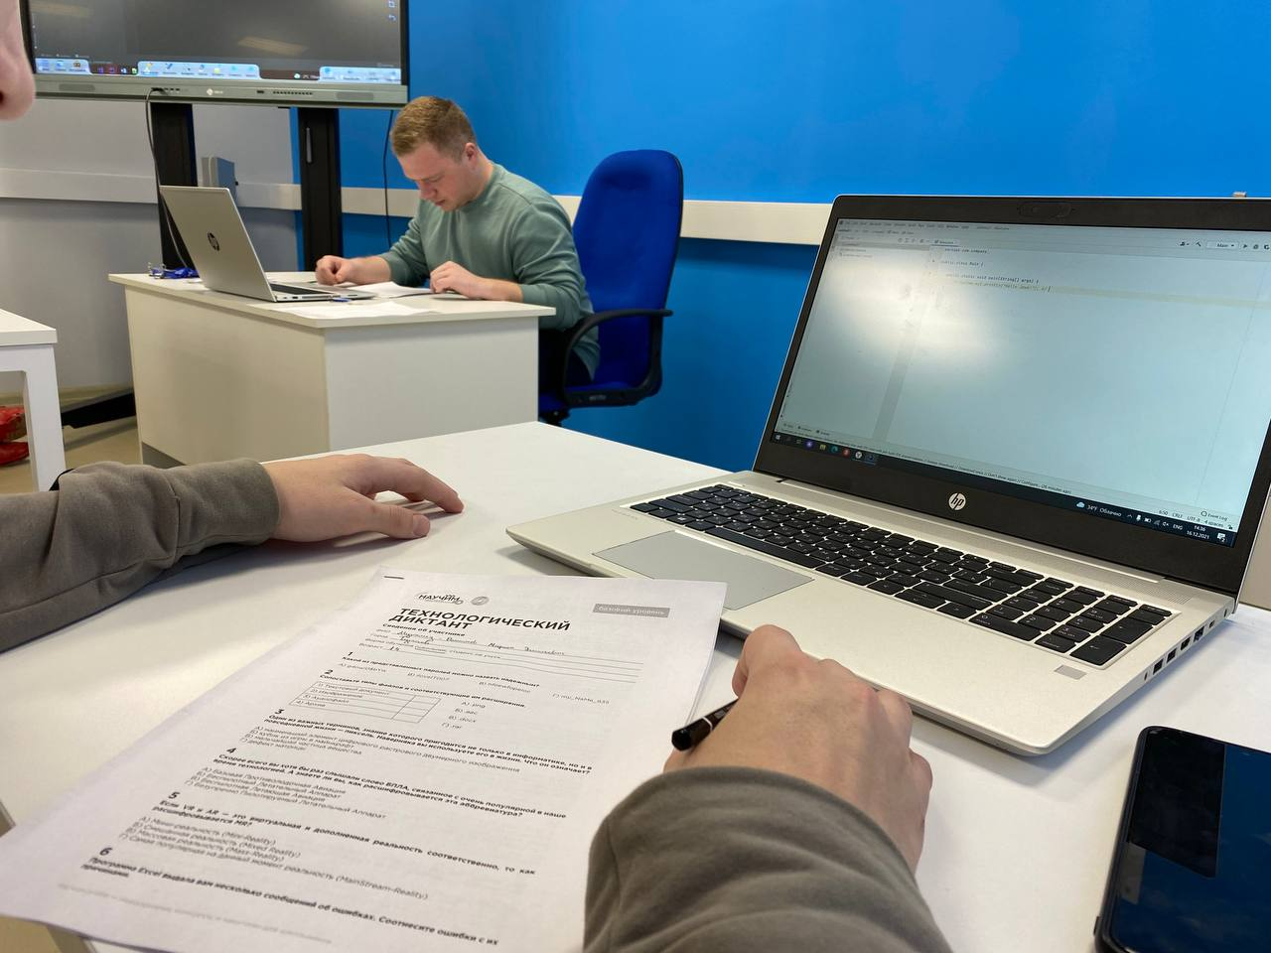
Мобильная разработка
Знакомство с современными и популярными платформами
Обучение основам программирования на языке Java, языке разметки XML
Разработка Android приложений

Slide 10
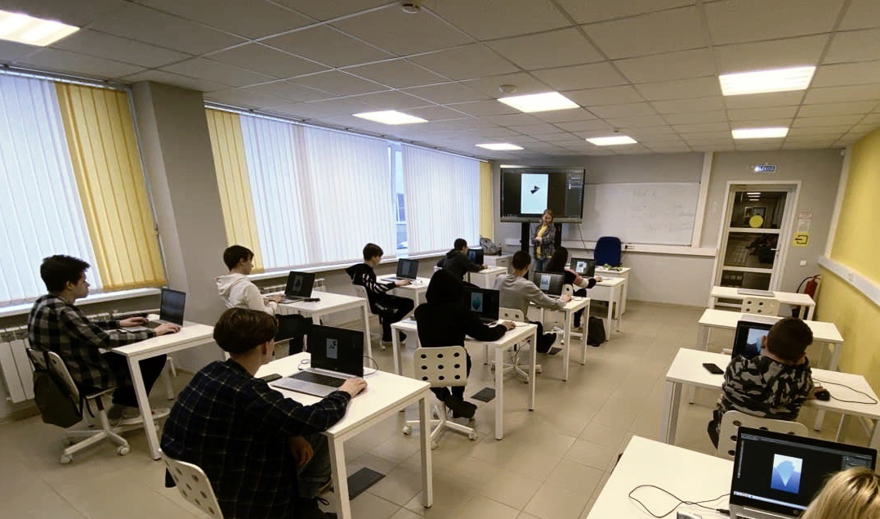
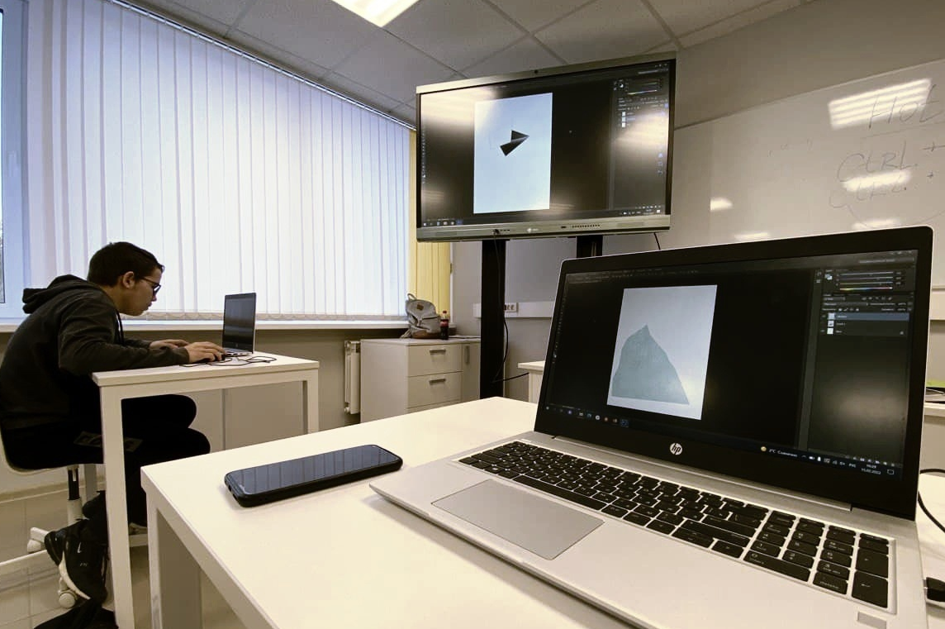
Компьютерная графика и дизайн
Изучение основ компьютерной графики
Формирование самостоятельности и креативности
Разработка компьютерных моделей

Slide 11

Центр цифрового образования
«IT-куб»
Место нахождения: 152303, г. Тутаев, Ярославская область,
ул. Р.Люксембург, д.57
Адрес электронной почты: it-cube@proff-41.ru
Сайт: https://pu41.edu.yar.ru/it_cube/tsentr_tsifrovogo_obrazovan_45.html
Сообщество во ВКонтакте:
Руководитель:
Поздин Павел Юрьевич
тел. +7 (980) 657-97-92, 8-915-986-43-66

